Slide 1
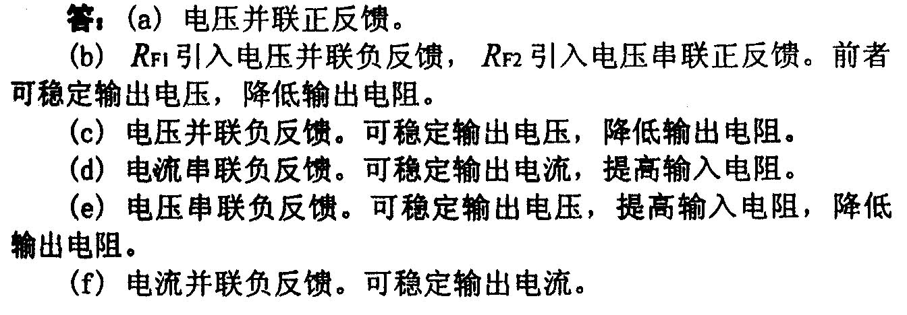
题6-2
第六章 习题答案

Slide 2
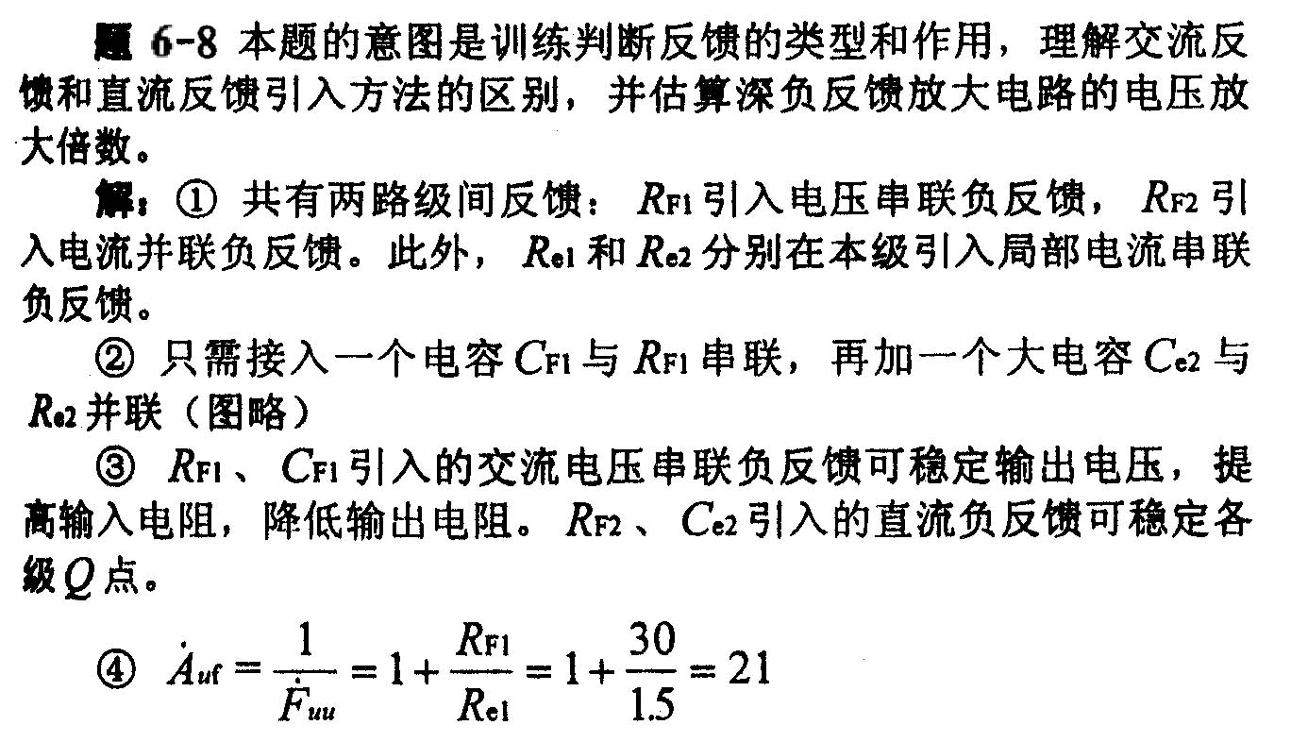
题6-8

Slide 3

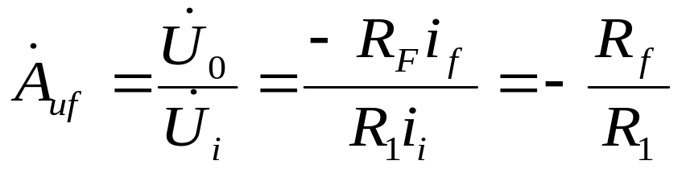
题6-11
∵ 深度负反馈
∴ i_{f}=i_{i}

Slide 4

题6-12

Slide 5

题7-1
第七章 习题答案

Slide 6
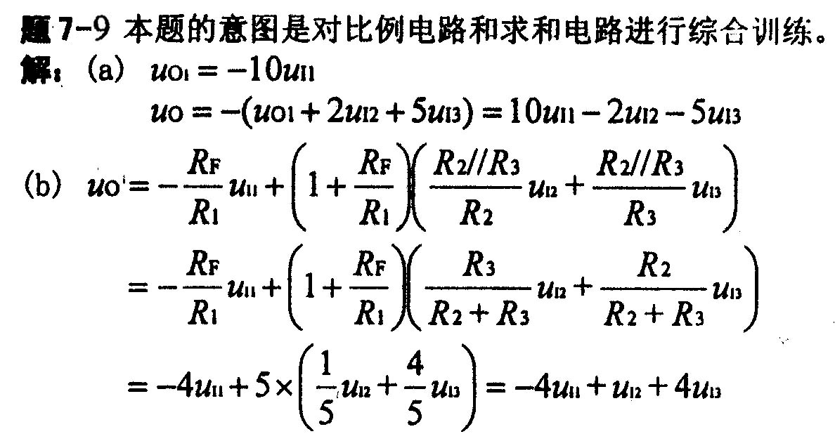
题7-9

Slide 7

题7-11

Slide 8
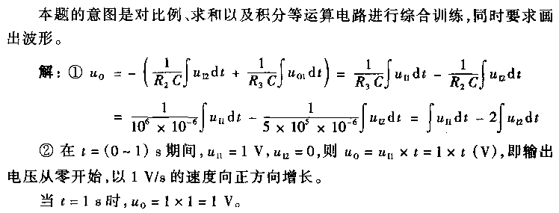
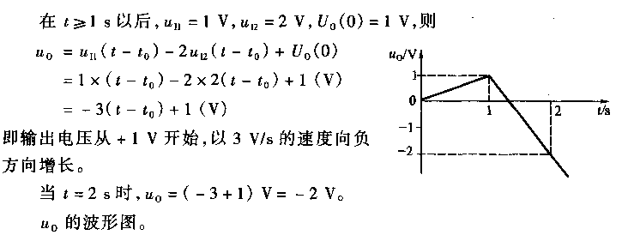
题7-17

Slide 9

题8-2

Slide 10
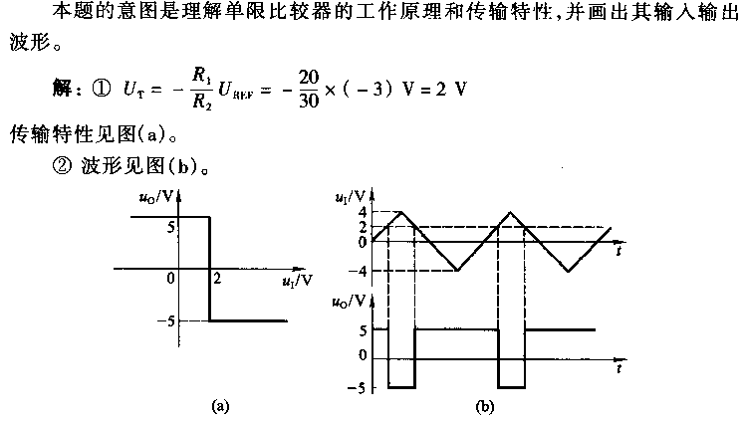
题8-7

Slide 11
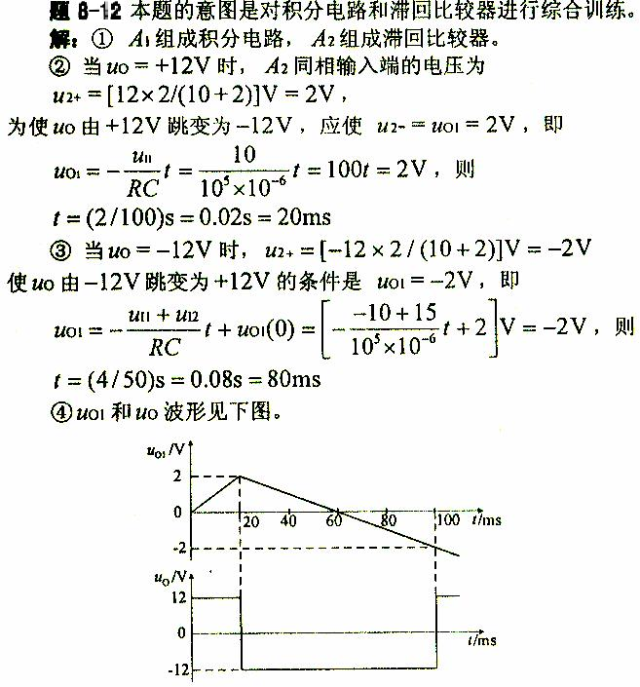
题8-12

